Slide 1
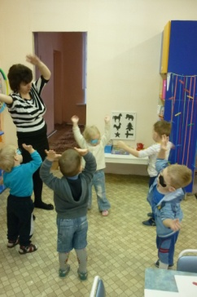
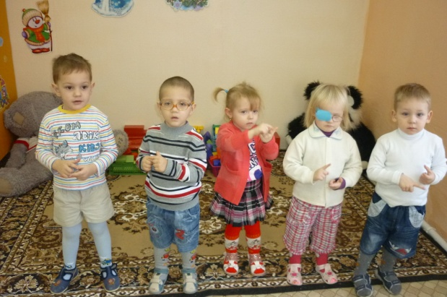
Проведение физкультурных занятий, физкульминуток, закаливания, зарядки после дневного сна.
Цель:поддержание высокой работоспособности,сохранение здоровья воспитанников, профилактика различных заболеваний.

Slide 2
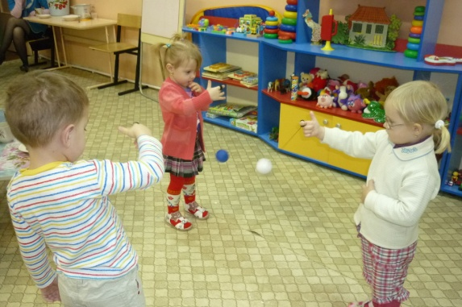
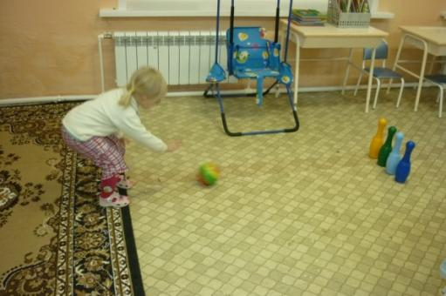
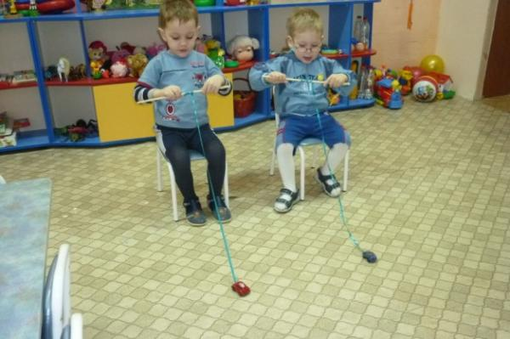

Slide 3
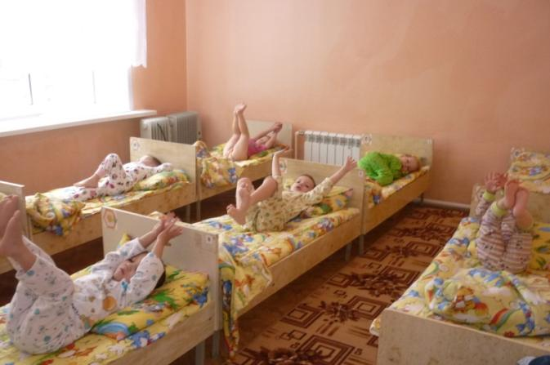
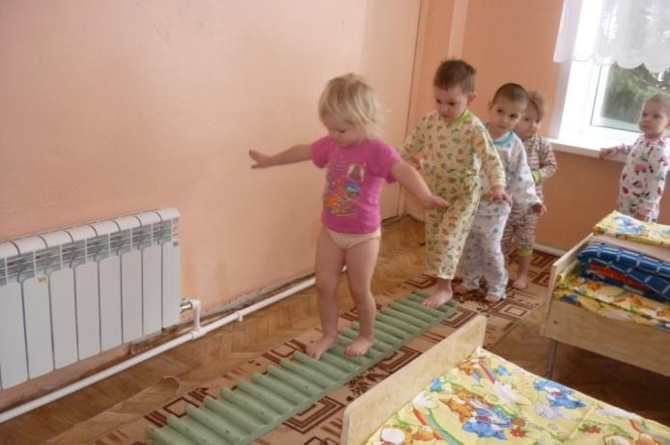
Гимнастика после дневного сна в сочетании с контрастными воздушными ваннами помогает улучшить настроение детей, поднять мышечный тонус, а так же способствует профилактике нарушений осанки и стопы.

Slide 4
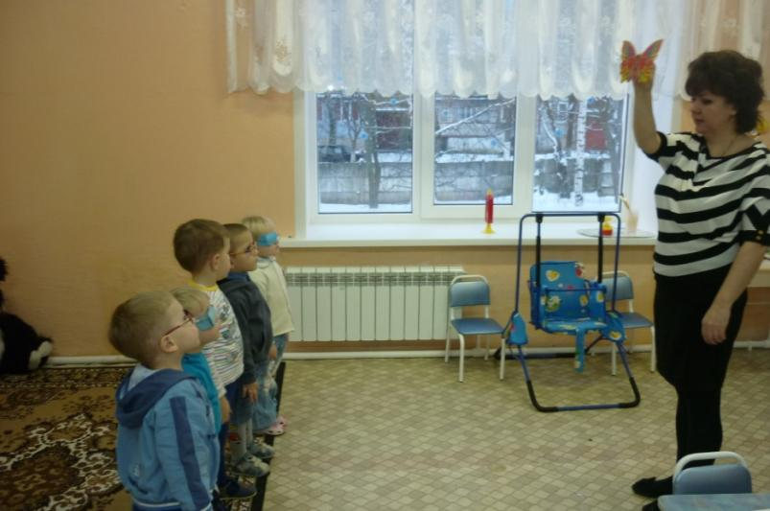
Зрительная гимнастика
Цель: снижение зрительной нагрузки у детей
Снижает утомляемость глаз
Расширяет зрительное поле
Укрепляет глазодвигательные мышцы глаз
Снижает спазм аккомодации глаз
Служит профилактикой нарушения зрения

Slide 5
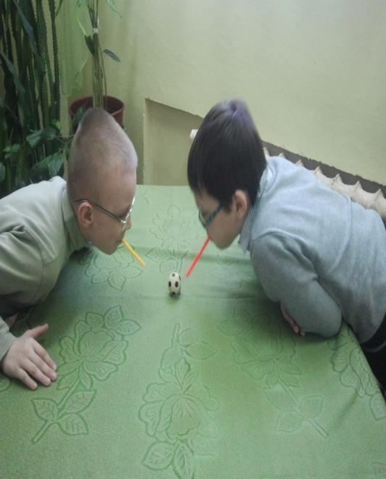
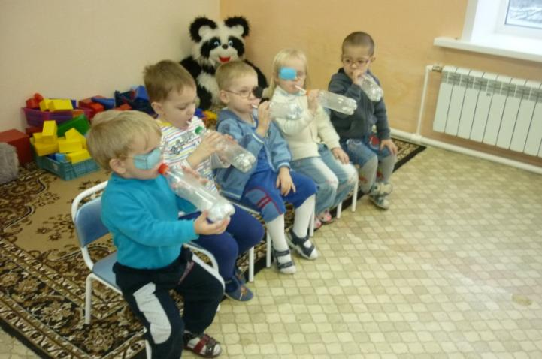
Дыхательная гимнастика
1.Способствует увеличению объема дыхания, улучшает качество дыхательной мускулатуры.
2.Регулирует дыхательный ритм
3.Формирует навык правильного
дыхания
4.Формирует темпо - ритмические характеристики речи

Slide 6
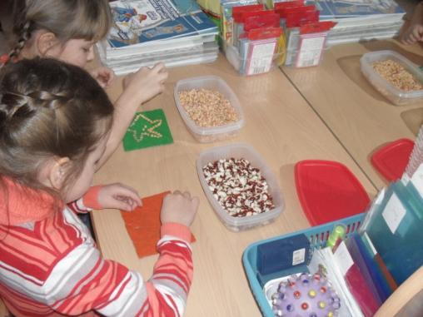
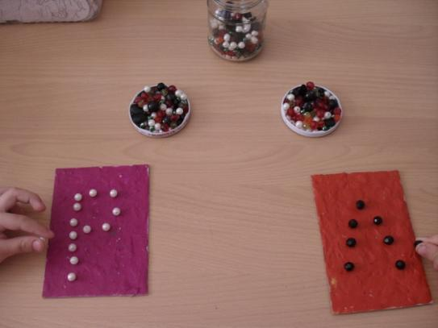
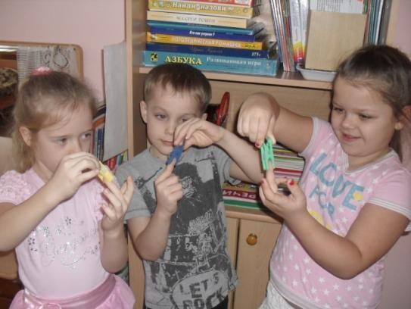
Пальчиковая гимнастика-развитие мелкой моторики (игры с прищепками, крупами, бусинками)

Slide 7
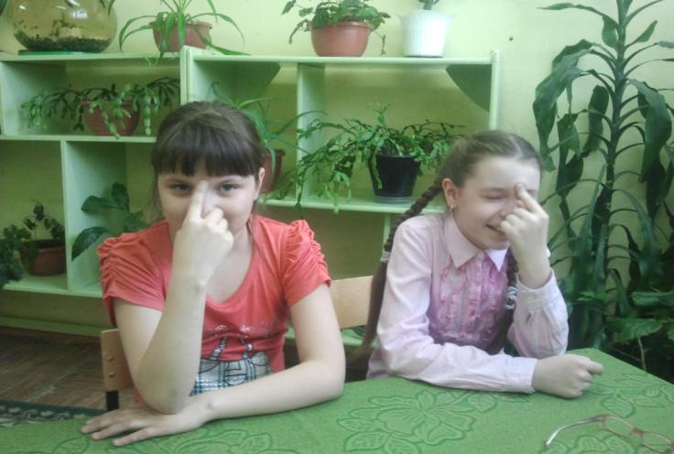
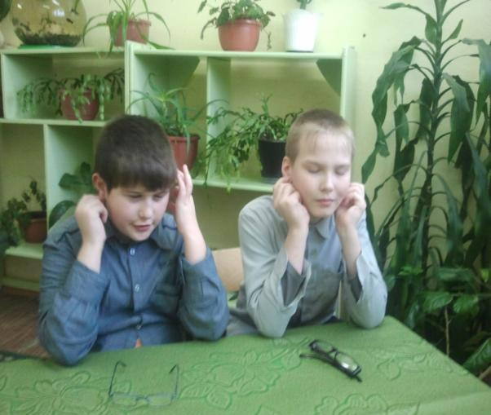
Самомассаж (точечный), массаж.

Slide 8
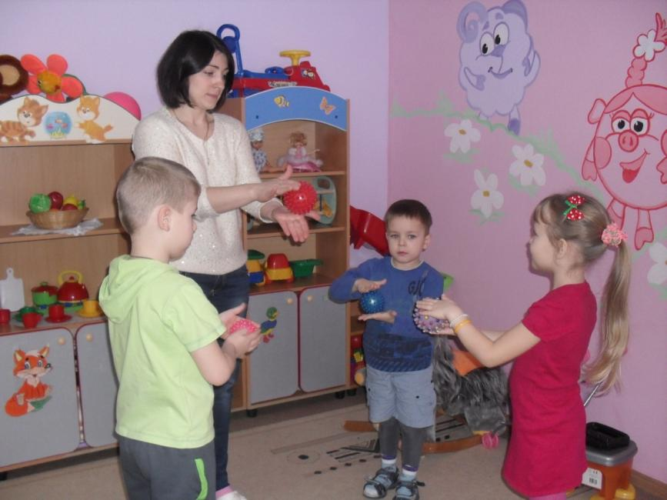
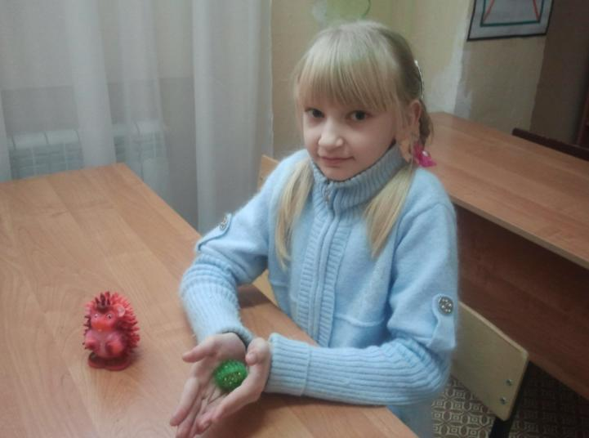
Су – джок терапия стимуляция высокоактивных точек соответствия всем органам и системам, расположенных на кистях рук и стопах. Особенно важно воздействие на большой палец, отвечающий за голову человека. Кончики пальцев ногтевые пластины отвечают за головной мозг.
Упражнение «Мячики»
Я кругом мячи катаю,
Взад – вперед его гоняю,
Им поглажу я ладошку, будто я сметаю крошку,
И сожму его немножко, как сжимает лапу кошка.
Каждым пальцем мяч прижму,
И другой рукой начну. (дети катают между рук мячик).

Slide 9
Релаксация- комплекс расслабляющих упражнений, снимающих напряжение мышц рук, ног, мышц шей и речевого аппарата
Упражнение “Любопытная Варвара”
И.п.: стоя, ноги на ширине плеч, руки опущены, голова прямо. Повернуть голову максимально влево, затем вправо. Вдох-выдох. Движение повторяется по два раза в каждую сторону. Затем вернуться в и.п., расслабить мышцы.
Любопытная Варвара смотрит влево, смотрит вправо.
А потом опять вперед – тут немного отдохнет.
Поднять голову вверх, смотреть на потолок как можно дольше. Затем вернуться в и.п., расслабить мышцы.
А Варвара смотрит вверх дольше всех и дальше всех!
Возвращается обратно – расслабление приятно!
Медленно опустить голову вниз, прижать подбородок к груди. Затем вернуться в и.п., расслабить мышцы.
А теперь посмотрим вниз – мышцы шеи напряглись!
Возвращается обратно – расслабление приятно!

Slide 10
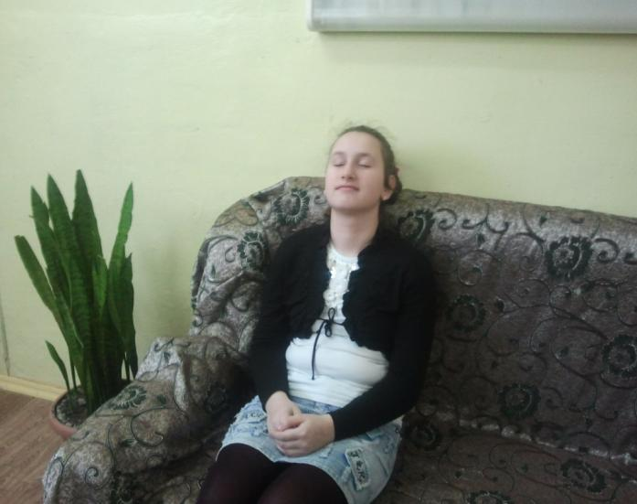

Slide 11
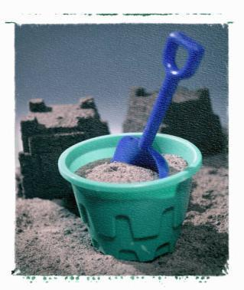
Пескотерапия
Игры с песком способствуют:
- развитию мелкой моторики рук;
-развитию речи;
- расширению словарного запаса;
- освоению навыков звуко-слогового анализа и синтеза;
- развитию фонематического слуха и восприятия;
- развитию связной речи, лексико-грамматических представлений;
- изучению букв, освоению навыков чтения и письма
Примеры игр:
“Узоры на песке”
“Что спрятано в песке?”(найди букву, насекомое, цифру)
“Придумай сказку или историю”
“Одновременно”( нарисовать сразу двумя руками фигуру..)

Slide 12
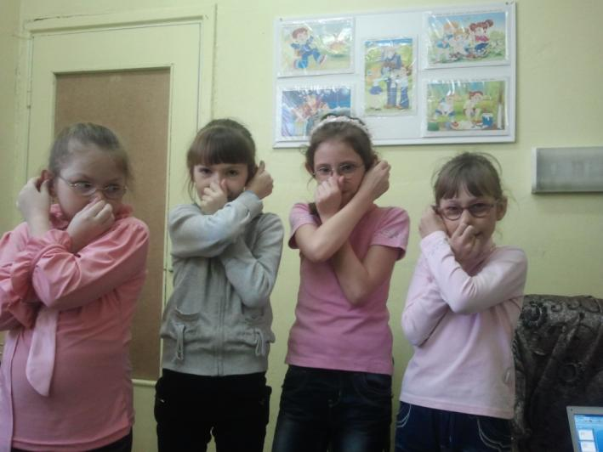
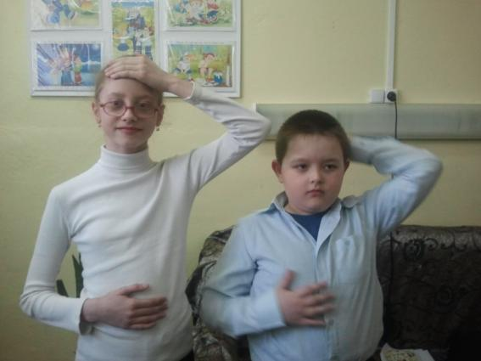
Кинезиологические упражнения – это комплекс движений позволяющих активизировать межполушарное воздействие.
Они развивают мозолистое тело, повышают стрессоустойчивость, синхронизируют работу полушарий, улучшают мыслительную деятельность, способствуют улучшению памяти и внимания, облегчают процесс чтения и письма.

Slide 13
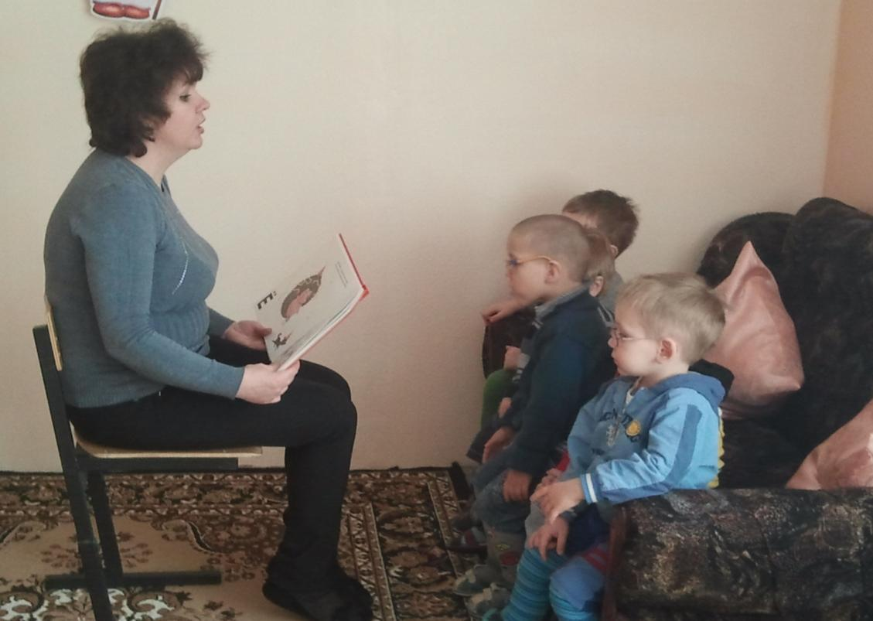
Сказкотерапия - это метод, позволяющий пользоваться приобретенным в ходе исторического развития человечества опытом для интеграции личности, для расширения и совершенствования взаимодействия человека с окружающим миром.

Slide 14
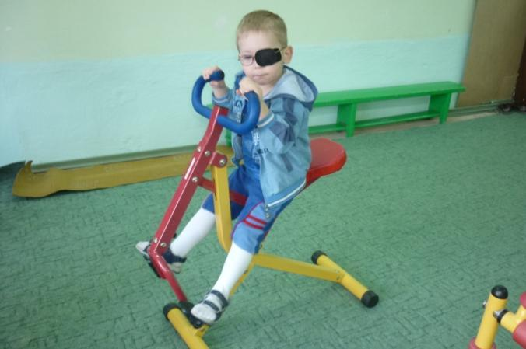
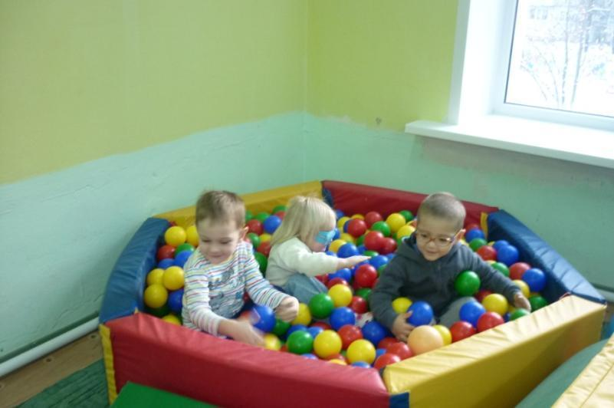
Спасибо
за
внимание!

